Slide 1
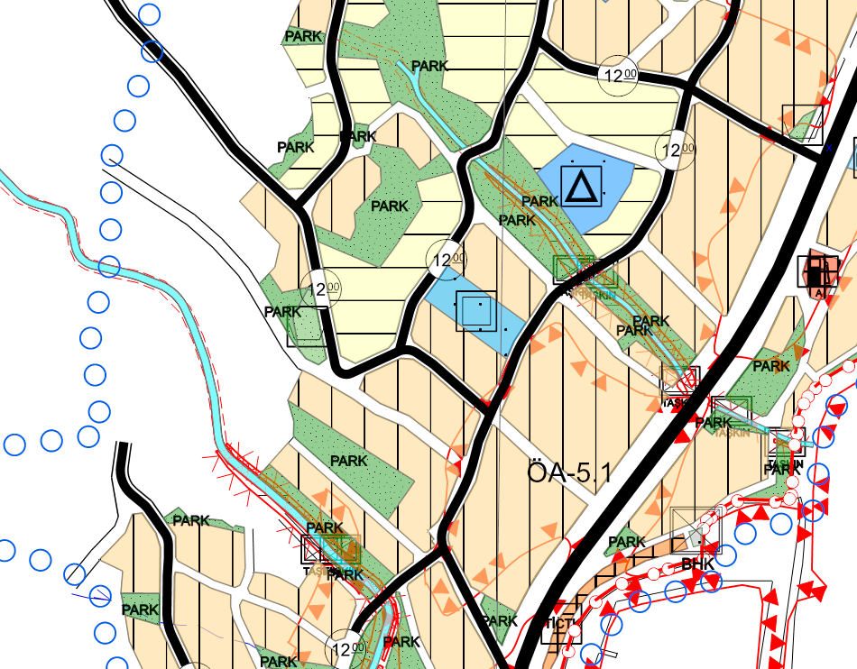
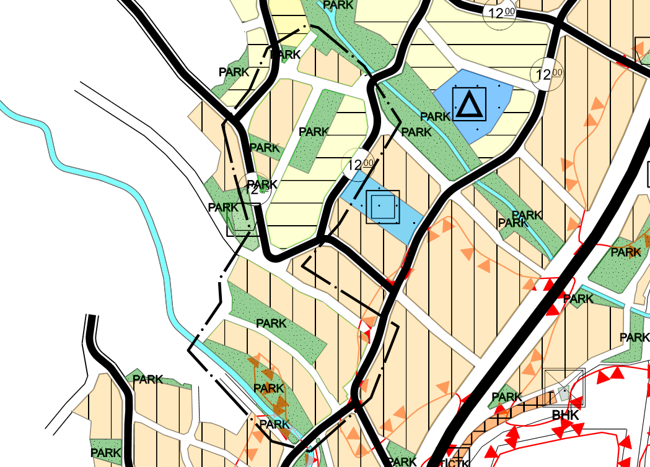
5. Perşembe İlçesi, Kaleyaka Mahallesi, 608 ve 625 adalarda hazırlanan 1/5000 ölçekli Nazım İmar Planı Değişikliği
Mevcut Nazım İmar Planı
Öneri Nazım İmar Planı Teklifi
şeklinde uygun görülmüştür.

Slide 2
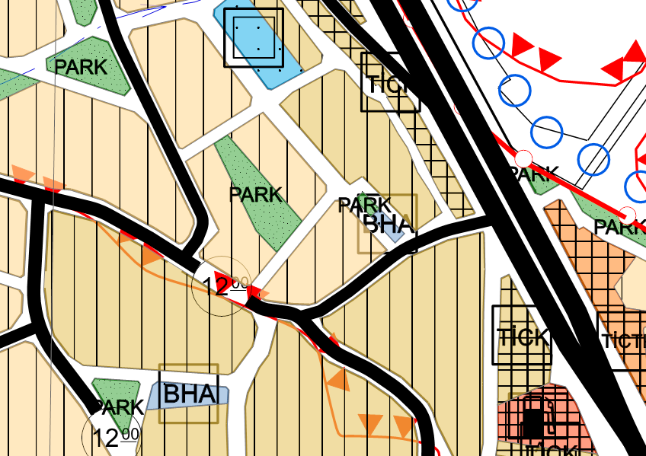
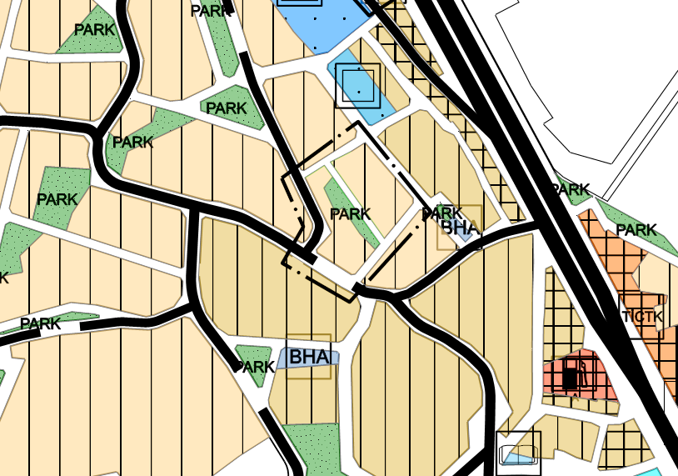
5. Perşembe İlçesi, Kacalı Mahallesi, 234, 235, 236 adalarda hazırlanan 1/5000 ölçekli Nazım İmar Planı Değişikliği
Mevcut Nazım İmar Planı
Öneri Nazım İmar Planı Teklifi
şeklinde uygun görülmüştür.

Slide 3
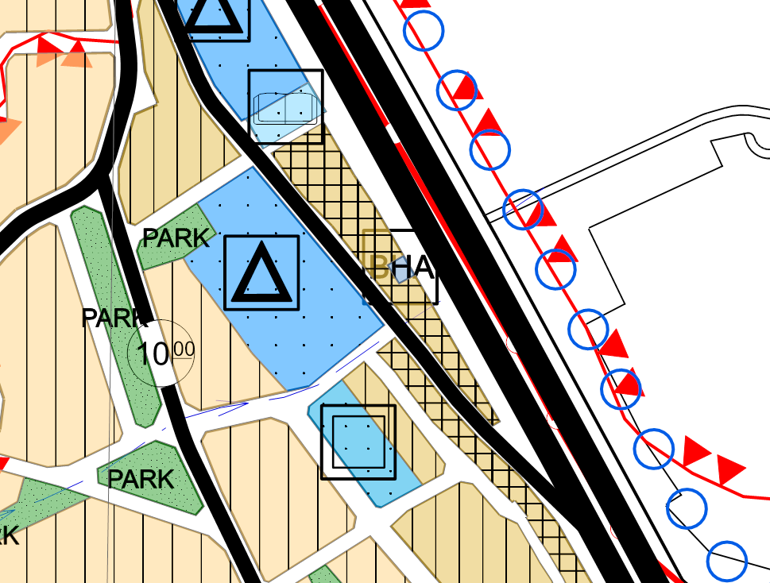
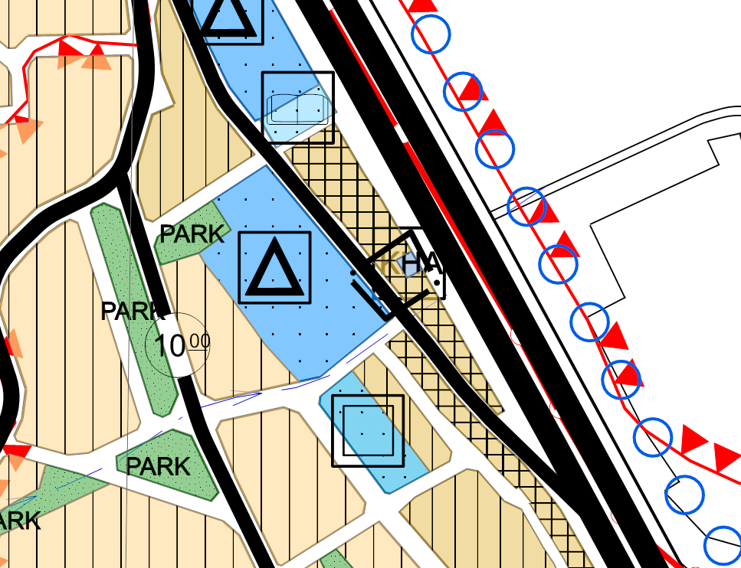
5. Perşembe İlçesi, Kacalı Mahallesi, 225 ada, 7 nolu parselde hazırlanan 1/5000 ölçekli Nazım İmar Planı Değişikliği
Mevcut Nazım İmar Planı
Öneri Nazım İmar Planı Teklifi
şeklinde uygun görülmüştür.

Slide 4
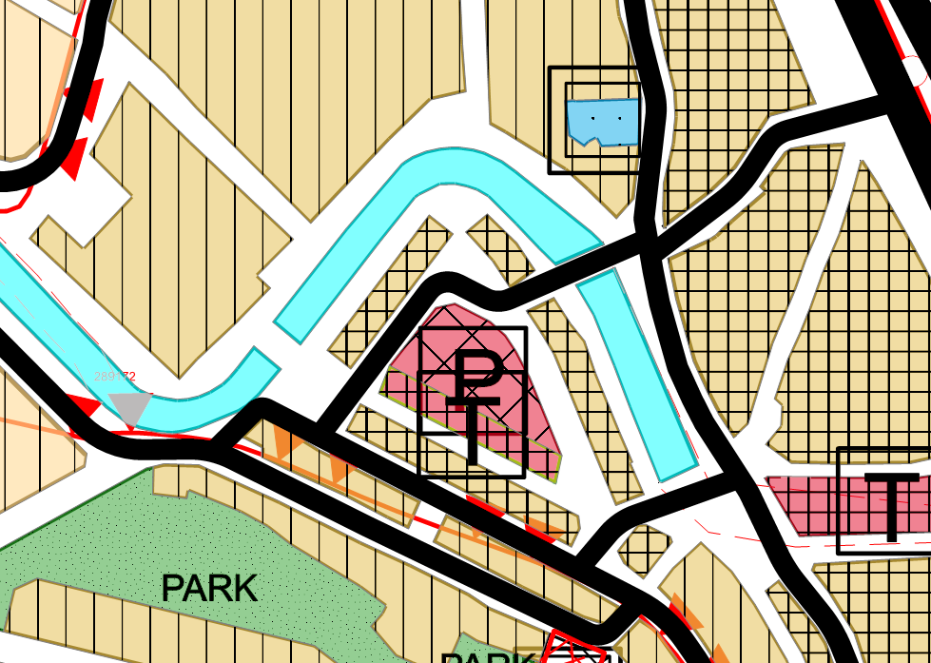
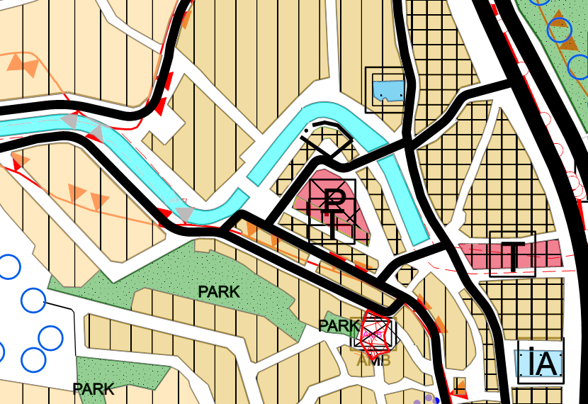
5. Perşembe İlçesi, Kozağzı Mahallesi, 109 ada, 9 nolu parselde hazırlanan 1/5000 ölçekli Nazım İmar Planı Değişikliği
Mevcut Nazım İmar Planı
Öneri Nazım İmar Planı Teklifi
şeklinde uygun görülmüştür.

Slide 5
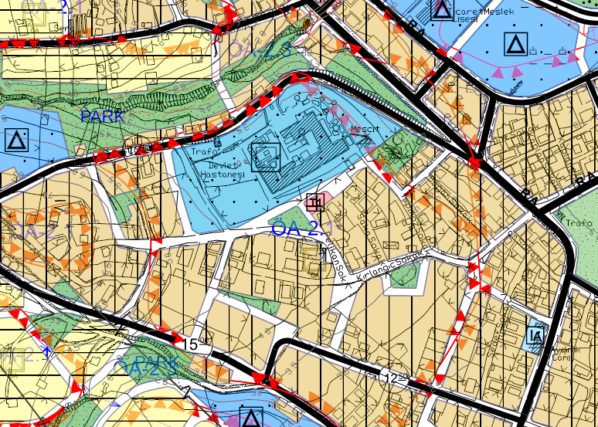
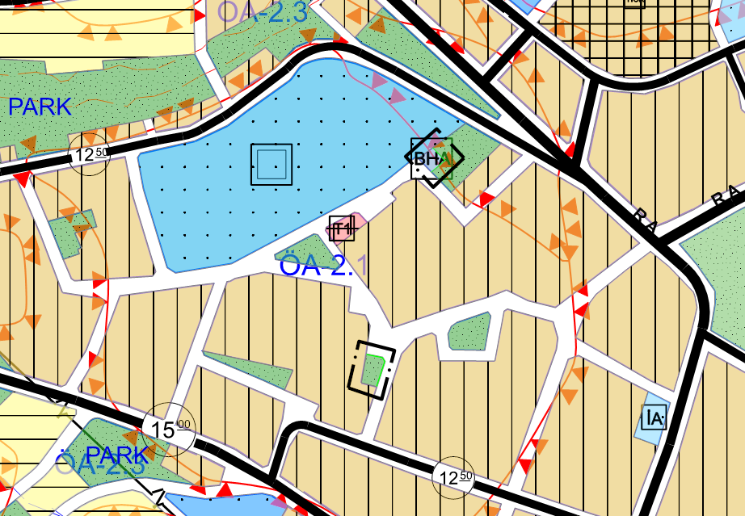
6. Fatsa, Evkaf, 361/23 1/5000 ölçekli Nazım İmar Planı Değişikliği
Mevcut İmar Planı
Öneri İmar Planı Teklifi
şeklinde uygun görülmüştür.

Slide 6
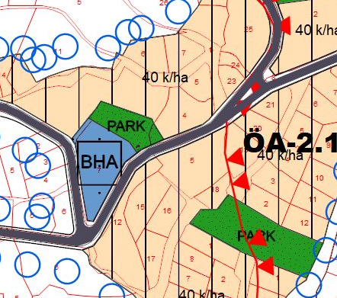
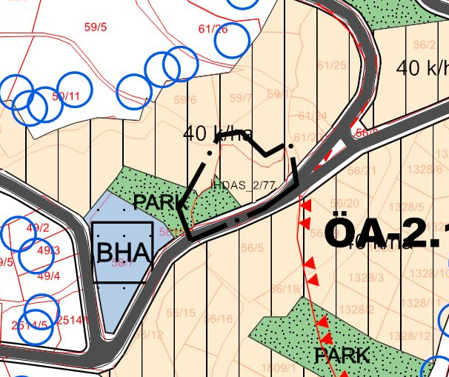
8.Altınordu İlçesi, Kirazlimanı Mahallesi, 5815 ada 3 parselde hazırlanan 1/5000 ölçekli Nazım İmar Planı Değişikliği
Mevcut Nazım İmar Planı
Öneri Nazım İmar Planı Teklifi
şeklinde uygun görülmüştür.

Slide 7
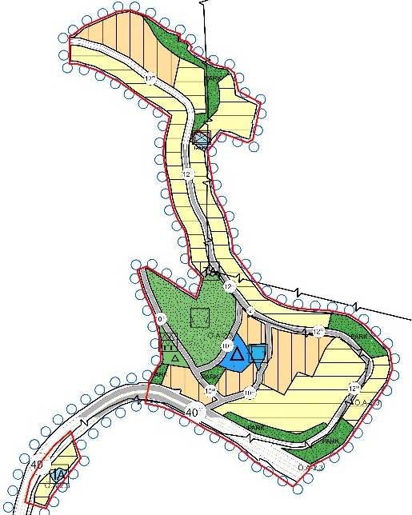
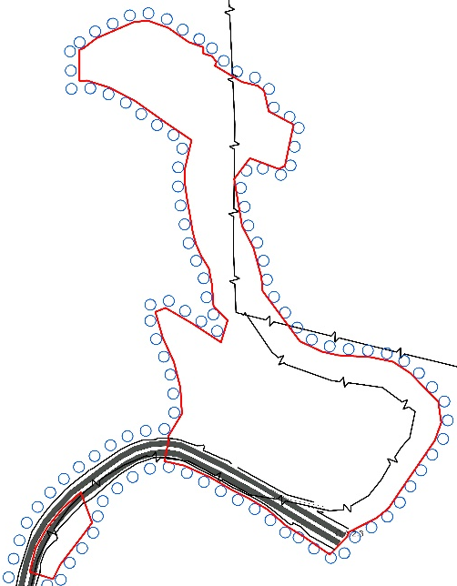
10. Aybastı İlçesi Esenli, Sağlık, Ortaköy, Çukur ve Koyunculu Mahallelerinde hazırlanan nazım imar planı değişiklikleri
Değişiklik-1
Mevcut Nazım İmar Planı
Öneri Nazım İmar Planı Teklifi
şeklinde uygun görülmüştür.

Slide 8
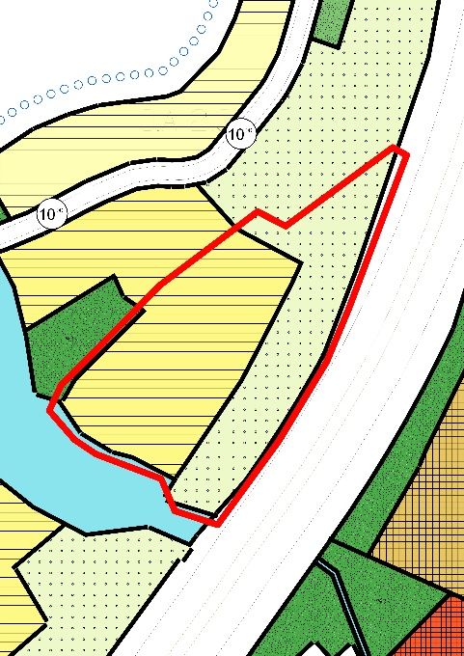
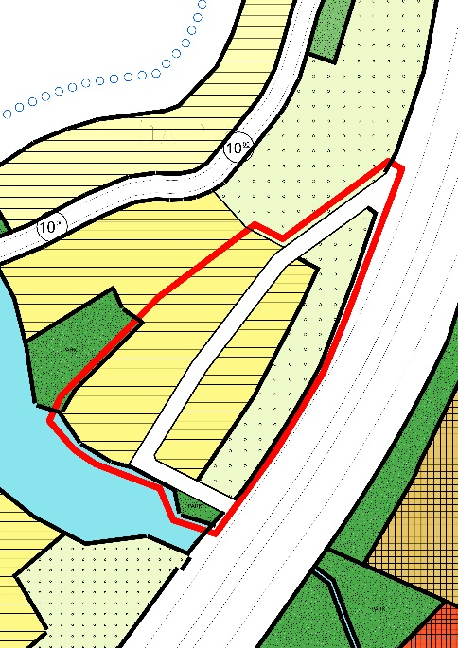
10. Aybastı İlçesi Esenli, Sağlık, Ortaköy, Çukur ve Koyunculu Mahallelerinde hazırlanan nazım imar planı değişiklikleri
Değişiklik-2
Mevcut Nazım İmar Planı
Öneri Nazım İmar Planı Teklifi
şeklinde uygun görülmüştür.

Slide 9
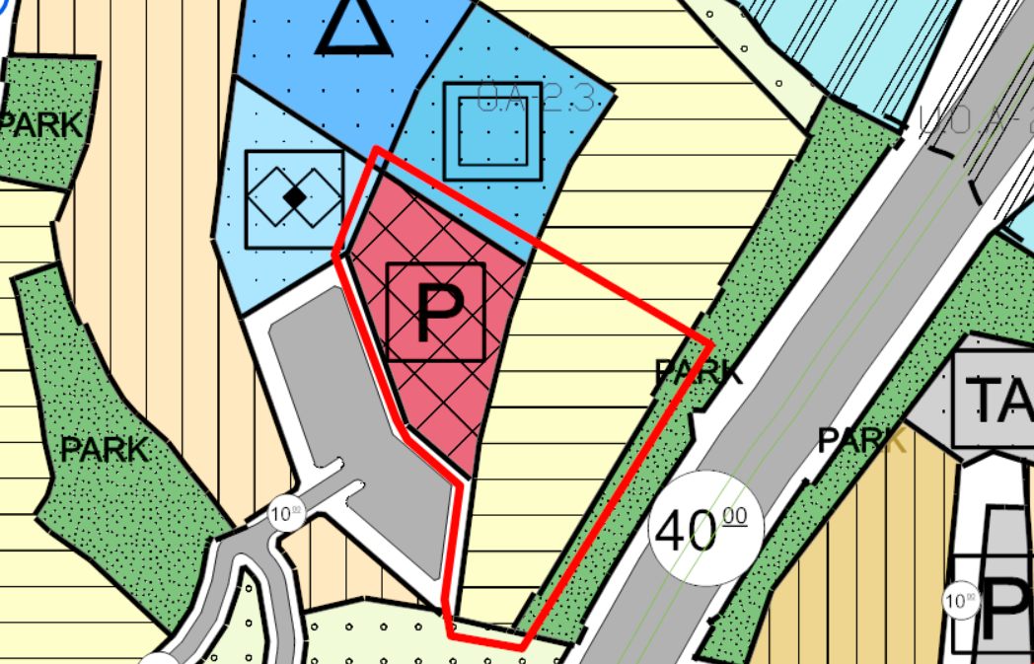
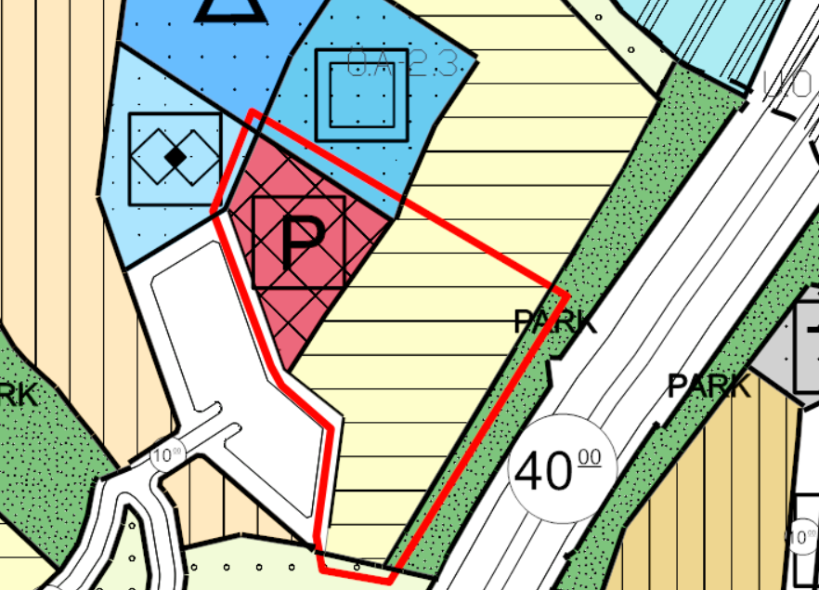
10. Aybastı İlçesi Esenli, Sağlık, Ortaköy, Çukur ve Koyunculu Mahallelerinde hazırlanan nazım imar planı değişiklikleri
Değişiklik-3
Mevcut Nazım İmar Planı
Öneri Nazım İmar Planı Teklifi
şeklinde uygun görülmüştür.

Slide 10
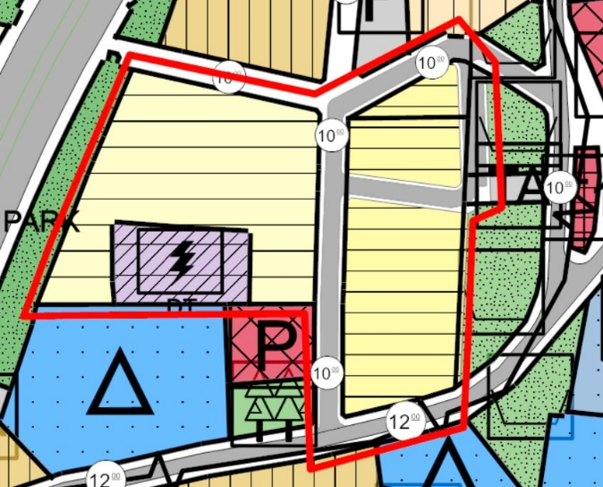
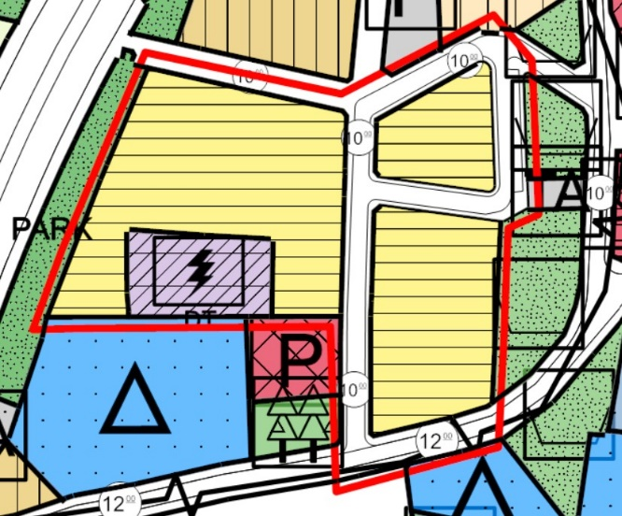
10. Aybastı İlçesi Esenli, Sağlık, Ortaköy, Çukur ve Koyunculu Mahallelerinde hazırlanan nazım imar planı değişiklikleri
Değişiklik-4
Mevcut Nazım İmar Planı
Öneri Nazım İmar Planı Teklifi
şeklinde uygun görülmüştür.

Slide 11
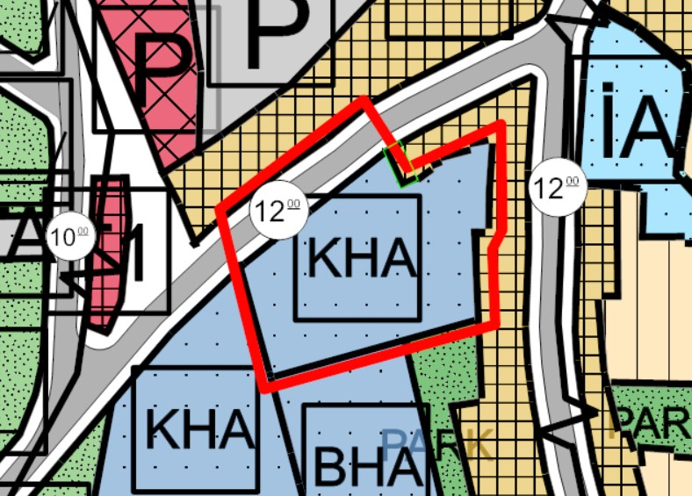
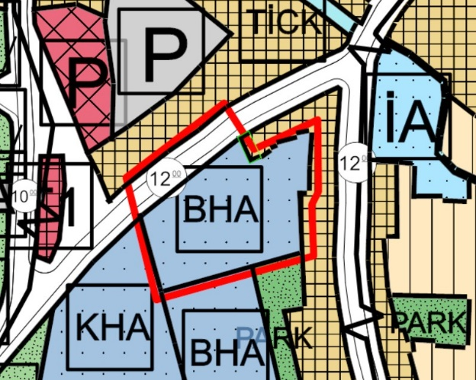
10. Aybastı İlçesi Esenli, Sağlık, Ortaköy, Çukur ve Koyunculu Mahallelerinde hazırlanan nazım imar planı değişiklikleri
Değişiklik-5
Mevcut Nazım İmar Planı
Öneri Nazım İmar Planı Teklifi
şeklinde uygun görülmüştür.

Slide 12
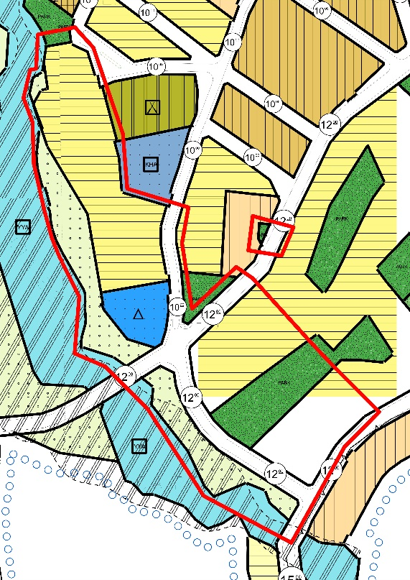
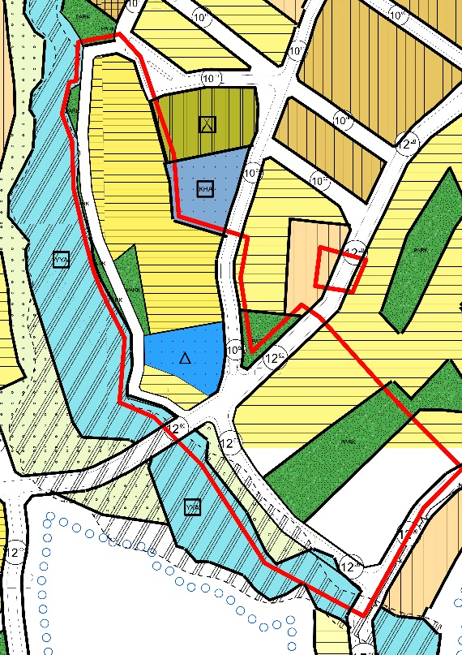
10. Aybastı İlçesi Esenli, Sağlık, Ortaköy, Çukur ve Koyunculu Mahallelerinde hazırlanan nazım imar planı değişiklikleri
Değişiklik-6
Mevcut Nazım İmar Planı
Öneri Nazım İmar Planı Teklifi
şeklinde uygun görülmüştür.

Slide 13
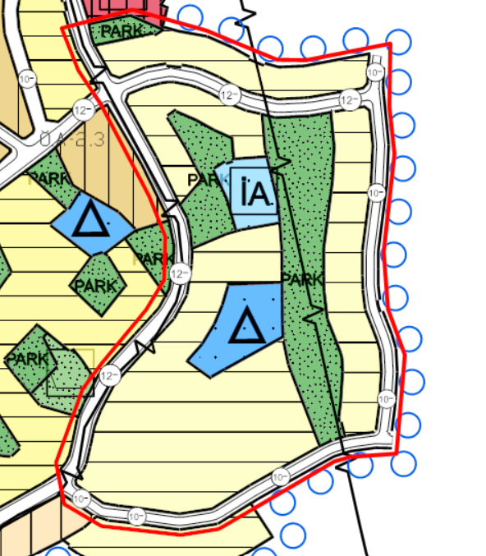
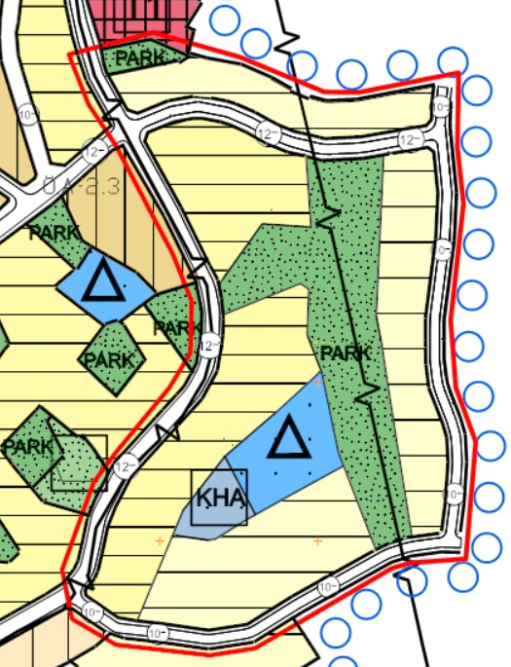
10. Aybastı İlçesi Esenli, Sağlık, Ortaköy, Çukur ve Koyunculu Mahallelerinde hazırlanan nazım imar planı değişiklikleri
Değişiklik-7
Mevcut Nazım İmar Planı
Öneri Nazım İmar Planı Teklifi
şeklinde uygun görülmüştür.

Slide 14
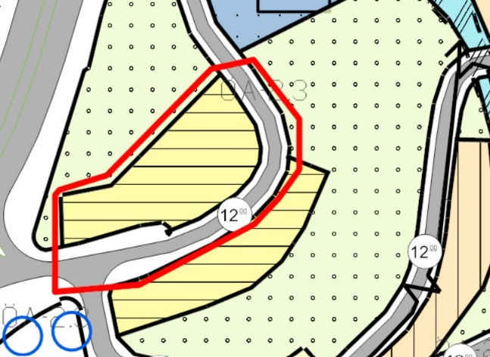
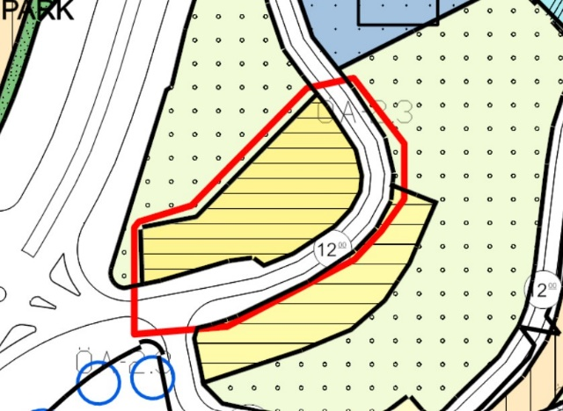
10. Aybastı İlçesi Esenli, Sağlık, Ortaköy, Çukur ve Koyunculu Mahallelerinde hazırlanan nazım imar planı değişiklikleri
Değişiklik-8
Mevcut Nazım İmar Planı
Öneri Nazım İmar Planı Teklifi
şeklinde uygun görülmüştür.

Slide 15
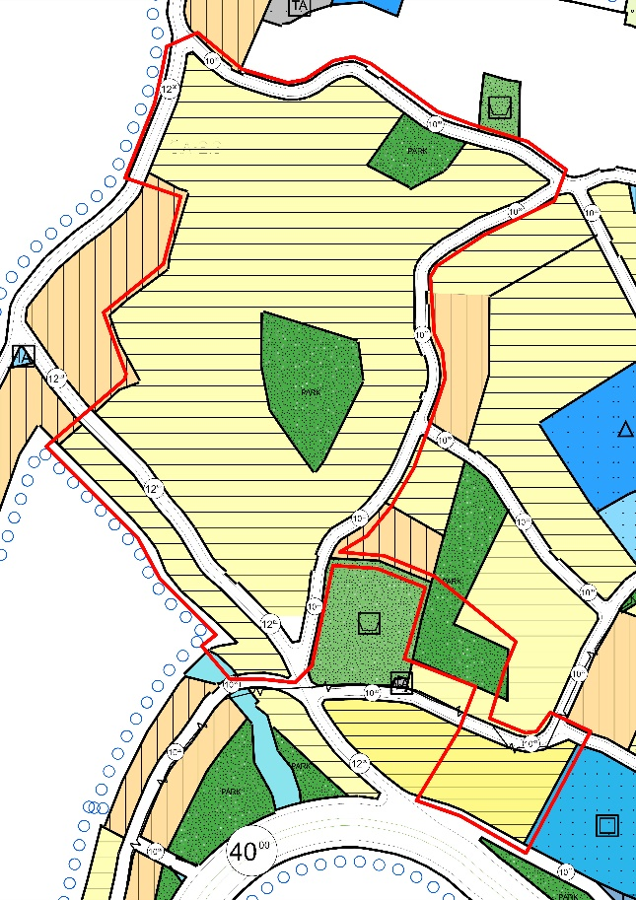
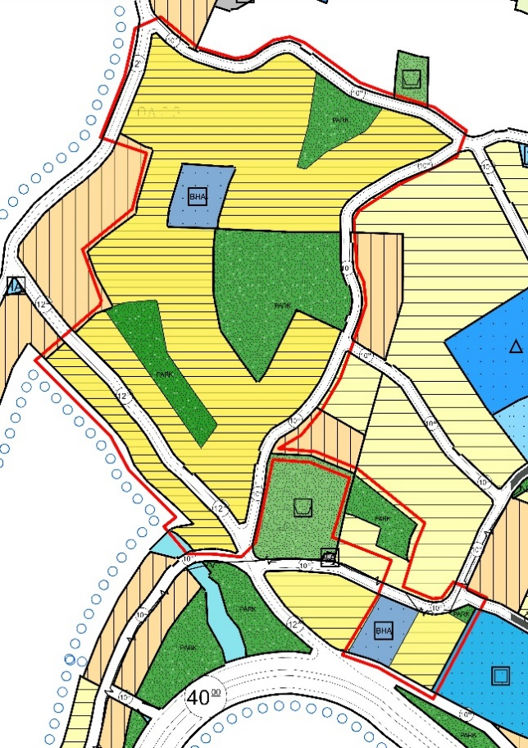
10. Aybastı İlçesi Esenli, Sağlık, Ortaköy, Çukur ve Koyunculu Mahallelerinde hazırlanan nazım imar planı değişiklikleri
Değişiklik-9
Mevcut Nazım İmar Planı
Öneri Nazım İmar Planı Teklifi
şeklinde uygun görülmüştür.

